Slide 1
第八讲：面向对象基础
讲师：杨贵
e-mail:jtclass@163.com

Slide 2
课程内容安排
  面向对象术语
  对象应用
  JavaScript的对象层次
  事件驱动与事件处理

Slide 3
面向对象术语
  面向过程：面向结构的设计方法中最经典的一句话是“自顶向下，逐步细化”
  面向对象的特性
    封装，此特性可隐藏对象内部的实现细节，对外提供一致的访问接口 。
    聚合，将多个对象组合起来，实现更复杂的功能。
    继承，简单的代码复用机制，使子类拥有父类的特性。
    多态 ，以一致的方式使用不同的实现，实现接口不变性。
  属性：属性描述了对象的状态 。
  方法 ：是对象具有可实施的动作 。

Slide 4
对象应用
  严格的讲，JavaScript不是一种面向对象的语言，因为它没有提供面向对象语言所具有的一些明显特征，例如继承和多态。因此，JavaScript设计者把它称为“基于对象”，而不是“面向对象”的语言。
  声明和实例化 （new）
    JavaScript中没有类的概念，创建一个对象只要定义一个该对象的构造函数并通过它创建对象即可 。
  演示：创建一个Card（名片）对象，每个对象又有这些属性：name（名字）、address（地址）、phone（电话）。 代码贴于下文：

Slide 5
对象应用
  名片对象的构造函数
01 function Card( _name, _address, _phone ) // 定义构造函数
02 {
03 this.name=_name; // 初始化“名字”属性
04 this.address=_address; // 初始化“地址”属性
05 this.phone=_phone; // 初始化“电话”属性
06 }
  用于输出卡片上的信息
01 function printCard() //打印信息
02 {
03 line1="Name:"+this.name+"<br>\n"; // 读取name
04 line2="Address:"+this.address+"<br>\n"; // 读取address
05 line3="Phone:"+this.phone+"<br>\n" // 读取phone
06 document.writeln(line1,line2,line3);
07 }

Slide 6
对象应用
  修改Card对象，在Card对象中添加printCard函数的引用。
01 function Card(name,address,phone) // 构造函数
02 {
03 this.name=name; // 初始化name、address、phone
04 this.address=address;
05 this.phone=phone;
06 this.printCard=printCard; // 创建printCard函数的定义
07 }
  实例化对象
01 Tom=new Card( "Tom", "BeiJingRoad 123", "0851-12355" ); // 创建名片
02 Tom.printCard(); // 输出名片信息

Slide 7
对象应用
  对象的引用 ：JavaScript中对象存活的依据。
  对象的废除
    Null
    必须把对象的所有引用都设为null，对象才会被清除
  对象的早绑定和晚绑定
    早绑定也就是静态绑定，也称为编译时联编。像C++这样的静态语言，它的多态表现在两方面，重载机制是静态多态，也就是编译时多态。
    晚绑定也就是动态绑定，类型在运行时才能确定，一般动态语言都具有这样的特征。

Slide 8
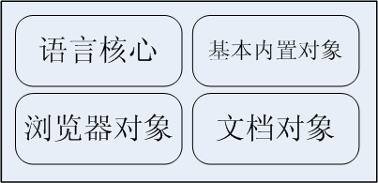
JavaScript的对象层次
  JavaScript包含几大部分
    包括语言核心:变量常量、运算符、表达式、数据类型、控制语句等 。
    基本的内置对象：String、Date、Math等 。
    浏览器对象：window、Navigator、Location等 。
    文档对象 ：Document、Form、Image等。

Slide 9
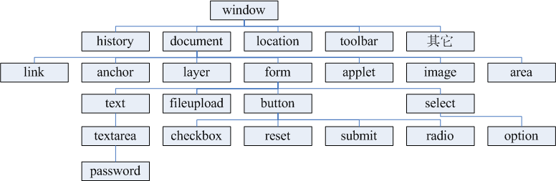
JavaScript的对象层次
  客户端对象层次图

Slide 10
事件驱动与事件处理
  “发生――处理” 模式
    Web页中存在很多“发生－处理”这样的关系，比如一个文本框突然没有了焦点或字符数量改变了，当发些事件时系统就调用监听这些事件的函数。如此，整个系统可以使用事件的发生来驱动运作，这就是所谓的事件驱动。
  事件应用演示：响应编辑框的“onkeyup”事件，当用户按回车键时将文本框中的内容显示在对话框中 。

Slide 11
事件驱动与事件处理
  事件示例
01 <html> <!--文档开始-->
02 <head> <!--文档头-->
03 <title>范例8-4</title> <!--标题-->
04 <script language="JavaScript"> // 脚本程序开始
05 function OnKeyUp(_e) // 释放按键事件处理程序
06 {
07 var e = _e?_e:window.event; // 获取有效的事件对象
08 if( event.keyCode == 13 ) // 按下的是否是回车键
09 {
10 alert( "您输入的内容是："+Text1.value );// 将文本框中的内容显示在消息框中
11 }
12 }
13 </script> <!-- 脚本程序结束 -->
14 </head> <!--文档头结束-->
15 <body>
16 <h1>事件处理示例</h1><br /> <!--标题-->
17 <!--通过文本框中的onkeyup属性绑定释放按键事件处理程序-->
18 <input id="Text1" type="text" onkeyup="OnKeyUp()" style="width: 423px; height: 178px" />
19 </body> <!--文档体结束-->
20 </html> <!--文档结束-->

